Slide 1
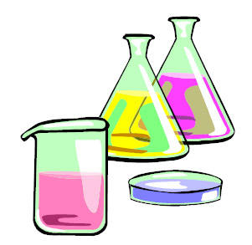
Подорож країною хімічних знань

Slide 2

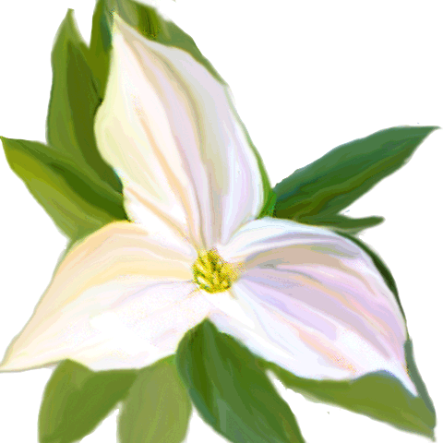

Slide 3



Slide 4

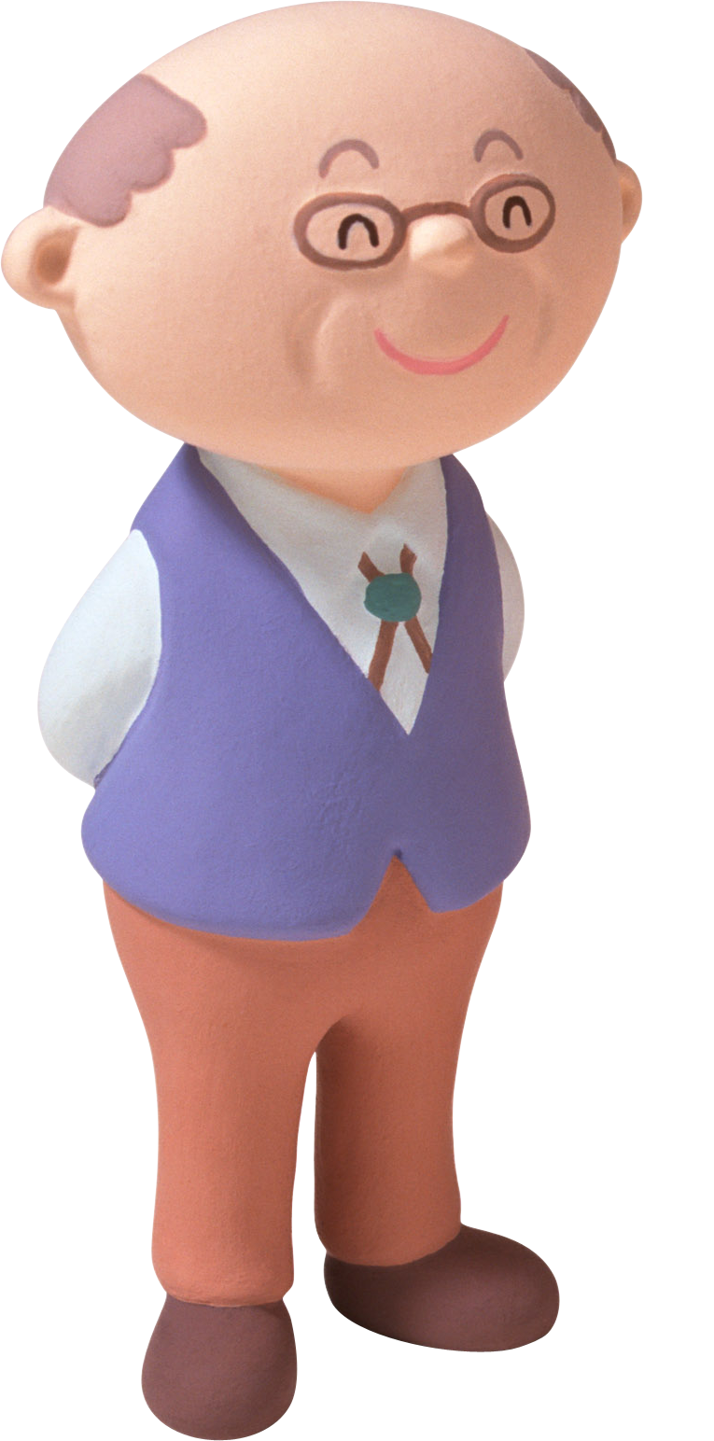
Впадеш сім разів - піднімися вісім разів!

Slide 5

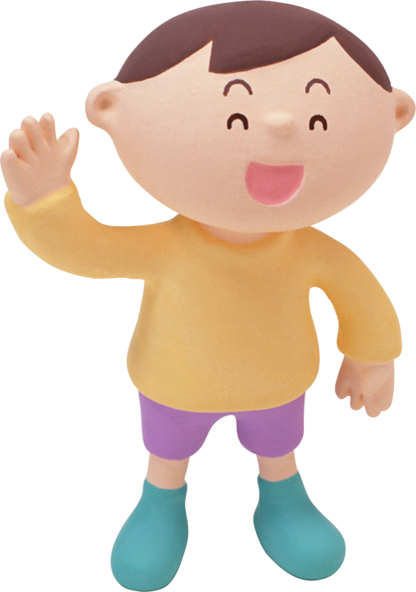
Неправий був мудрець. Я впав сім разів, а коли восьмий раз піднявся, то побачив, що пройшов лише чверть гори. Тоді я вирішив повернутися.
Через 1 год.

Slide 6
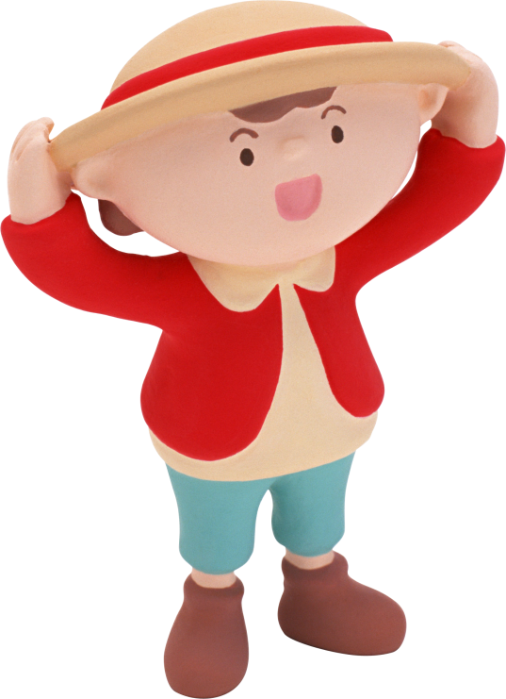
Мудрець нас обдурив. Я впав сім разів, а коли на восьмий раз піднявся, то побачив, що пройшов тільки третину гори. Тоді я вирішив повернутися.
Через 2 год.

Slide 7


Хіба ти не падав?
Чому на тобі немає синців і саден?
Через добу
Падав, може, сто разів падав, а може, й більше. Я не рахував
Перед тим як іти на гору, я навчився падати

Slide 8
Ця людина навчилася не падати, а підніматися, значить, вона досягне будь-якої мети в житті!

Slide 9
Більшість людей хочуть швидкого успіху, тому вони схильні кидати розпочату справу після кількох невдач. Досягають вершин лише ті, хто не рахує кількість своїх помилок, а просто наполегливо йде до своєї мети.

Slide 10


Вправа « Ти мені, я тобі»
Гра з м’ячем

Slide 11
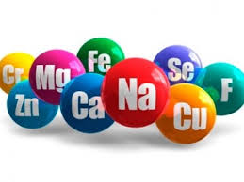
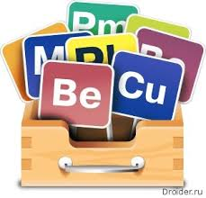
Перша зупинка «Елементарія»

Slide 12
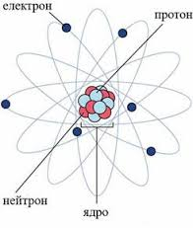
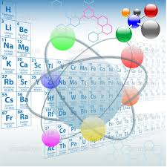
Атомград
http://LearningApps.org/display?v=pqtr744dc17

Slide 13
Заповнити таблицю

Slide 14
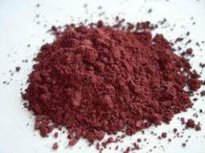
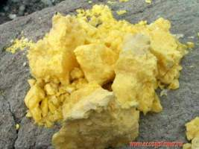
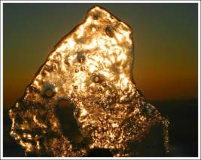
Село «Речовинне»
http://LearningApps.org/2735371

Slide 15
Метали і неметали
http://LearningApps.org/1268300
http://LearningApps.org/3197476

Slide 16
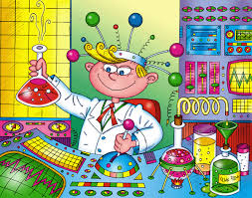
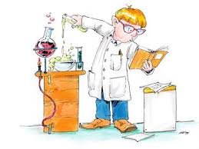
Лабораторна долина
http://interactive.ranok.com.ua/course/pdrychniki/hmya-7-klas-pdrychnik-o-v-grigorovich

Slide 17
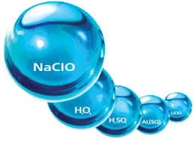
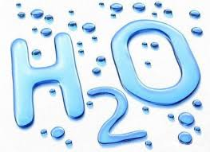
Галявина формул

Slide 18
Хімічний танець
2АgС1 = 2Аg+С1₂
2Fе+ЗС1₂ =2FеС1₃
2К+2Н₂0 = 2КОН + Н₂
H₂ + Cl₂ = 2НС1
С+0₂=С0₂
Нg + 0₂₌₌
С + 2Н₂₌
Al+ O₂ =Al₂O₃

Slide 19
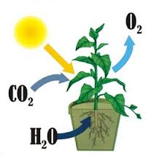
Оксигенія
Живу троянду занурили у посудину з рідким киснем. Поясніть чому квітка стала крихкою?
http://LearningApps.org/1220231

Slide 20
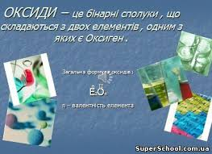
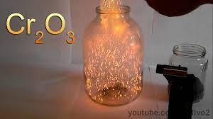
Оксидія
http://LearningApps.org/3194143

Slide 21

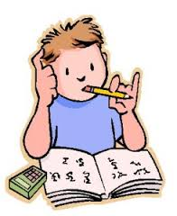
Вікторинбург
http://LearningApps.org/display?v=p30ariq7n17

Slide 22
Домашнє завдання
№ 17 с.121. Виписити хімічні формули оксидів
№ 18 с.121 Відтворити рівняння реакції горіння
Творче завдання. Створити малюнки, що відображають склад молекули кисню; фізичні властивості кисню;речовини, які містять атоми Оксигену.

